Slide 1


TRƯỜNG ĐẠI HỌC CÔNG NGHỆ SÀI GÒN
KHOA CÔNG NGHỆ THÔNG TIN
KHÓA LUẬN TỐT NGHIỆP
TÊN ĐỀ TÀI:
WEBSITE QUẢN LÝ VÀ ĐẶT PHÒNG BẢO LỘC
Sinh viên thực hiện: PHẠM NGỌC ANH THƯ
Giảng viên hướng dẫn: Th.S HÀ VŨ TUÂN
1

Slide 2

TRƯỜNG ĐẠI HỌC CÔNG NGHỆ SÀI GÒN
KHOA CÔNG NGHỆ THÔNG TIN
1.
Tiềm năng: Bảo Lộc đang trở thành trung tâm du lịch sinh thái nghỉ dưỡng lý tưởng.
Đặt vấn đề
2.
Thực trạng: Việc đặt chỗ chủ yếu phân tán trên mạng xã hội.
3.
Hệ quả: Thiếu đồng bộ, khó xác thực, tiềm ẩn rủi ro khi đặt cọc.
2

Slide 3

TRƯỜNG ĐẠI HỌC CÔNG NGHỆ SÀI GÒN
KHOA CÔNG NGHỆ THÔNG TIN
1.
Trải nghiệm người dùng:
Tìm kiếm linh hoạt (bộ lọc săn mây, BBQ), hình ảnh trực quan.
Mục tiêu đề tài
2.
Giao dịch an toàn:
Chốt đơn mượt mà, thanh toán VietQR động, chính sách hoàn tiền linh hoạt.
3.
Công nghệ hiện đại:
Giải quyết triệt để bài toán tranh chấp dữ liệu (Race Condition).
3

Slide 4

TRƯỜNG ĐẠI HỌC CÔNG NGHỆ SÀI GÒN
KHOA CÔNG NGHỆ THÔNG TIN
Phạm vi & Thách thức
Phạm vi:
Thách thức cốt lõi:
Tập trung vào homestay, khách sạn vừa/nhỏ tại TP. Bảo Lộc. (Không bao gồm quản lý nhân sự/kho).
Đồng bộ trạng thái phòng liên tục.
Bảo mật dữ liệu (Băm mật khẩu, mã hóa truyền tải).
Cấu trúc dữ liệu mở rộng linh hoạt.
4

Slide 5

TRƯỜNG ĐẠI HỌC CÔNG NGHỆ SÀI GÒN
KHOA CÔNG NGHỆ THÔNG TIN
Kiến trúc & Công nghệ
Frontend:
Backend:
ReactJS (Giao diện mượt mà).
Node.js, ExpressJS (Xử lý giao dịch đồng thời).
Database:
Bảo mật:
SQL SERVER MANAGEGEMENT
(QLKhachsanBaoLoc)
JWT Session, Bcrypt.
5

Slide 6
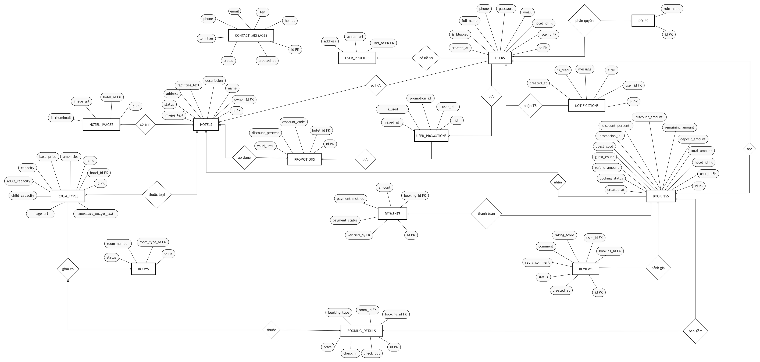
TRƯỜNG ĐẠI HỌC CÔNG NGHỆ SÀI GÒN
KHOA CÔNG NGHỆ THÔNG TIN
Sơ đồ Thực thể Liên kết - ERD
6

Slide 7
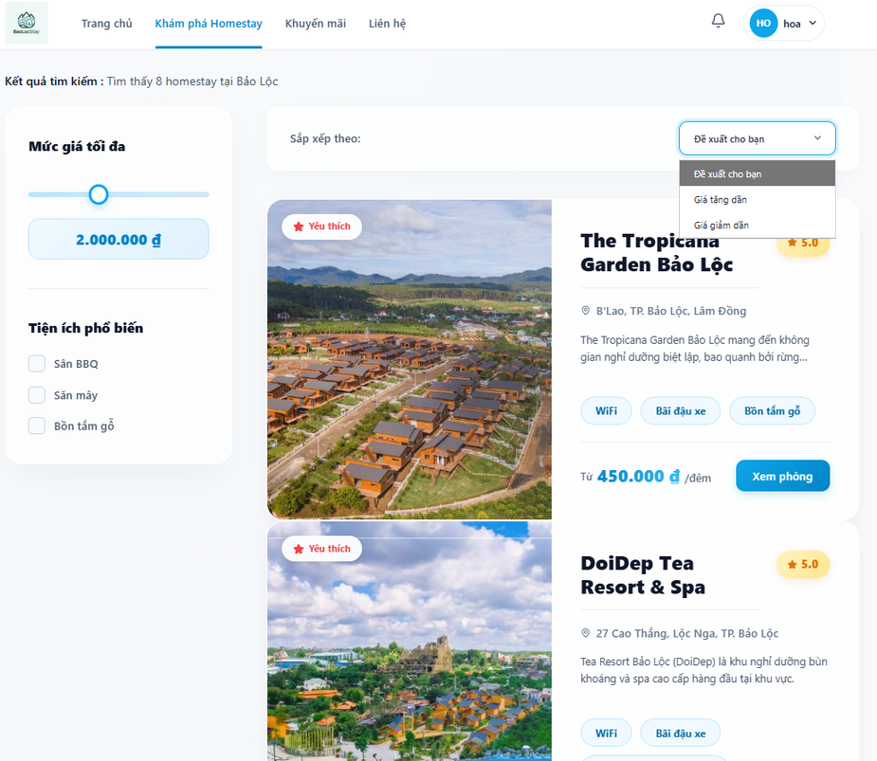
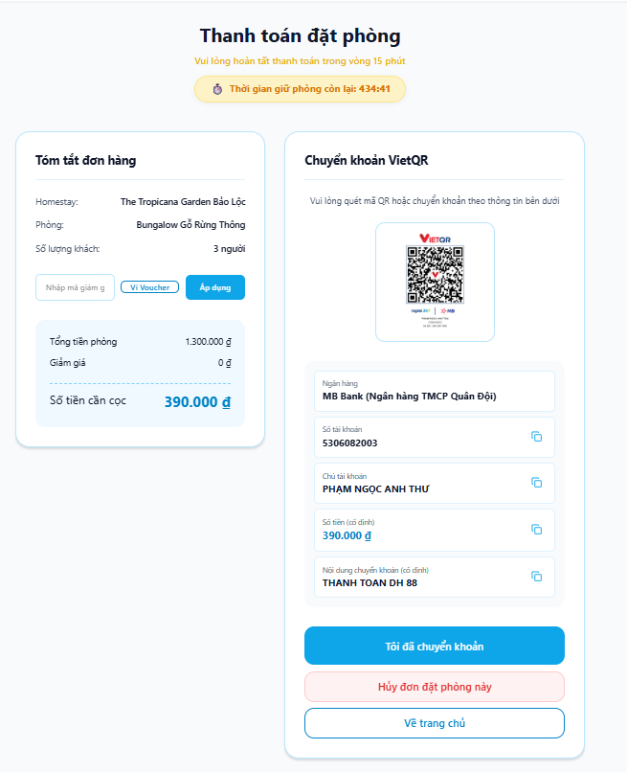
TRƯỜNG ĐẠI HỌC CÔNG NGHỆ SÀI GÒN
KHOA CÔNG NGHỆ THÔNG TIN
CHỨC NĂNG CỐT LÕI - KHÁCH HÀNG
Lọc phòng thông minh theo tiện ích đặc thù.
Thanh toán bằng mã VietQR động.
Quản lý lịch sử và tương tác/đánh giá minh bạch.
7

Slide 8
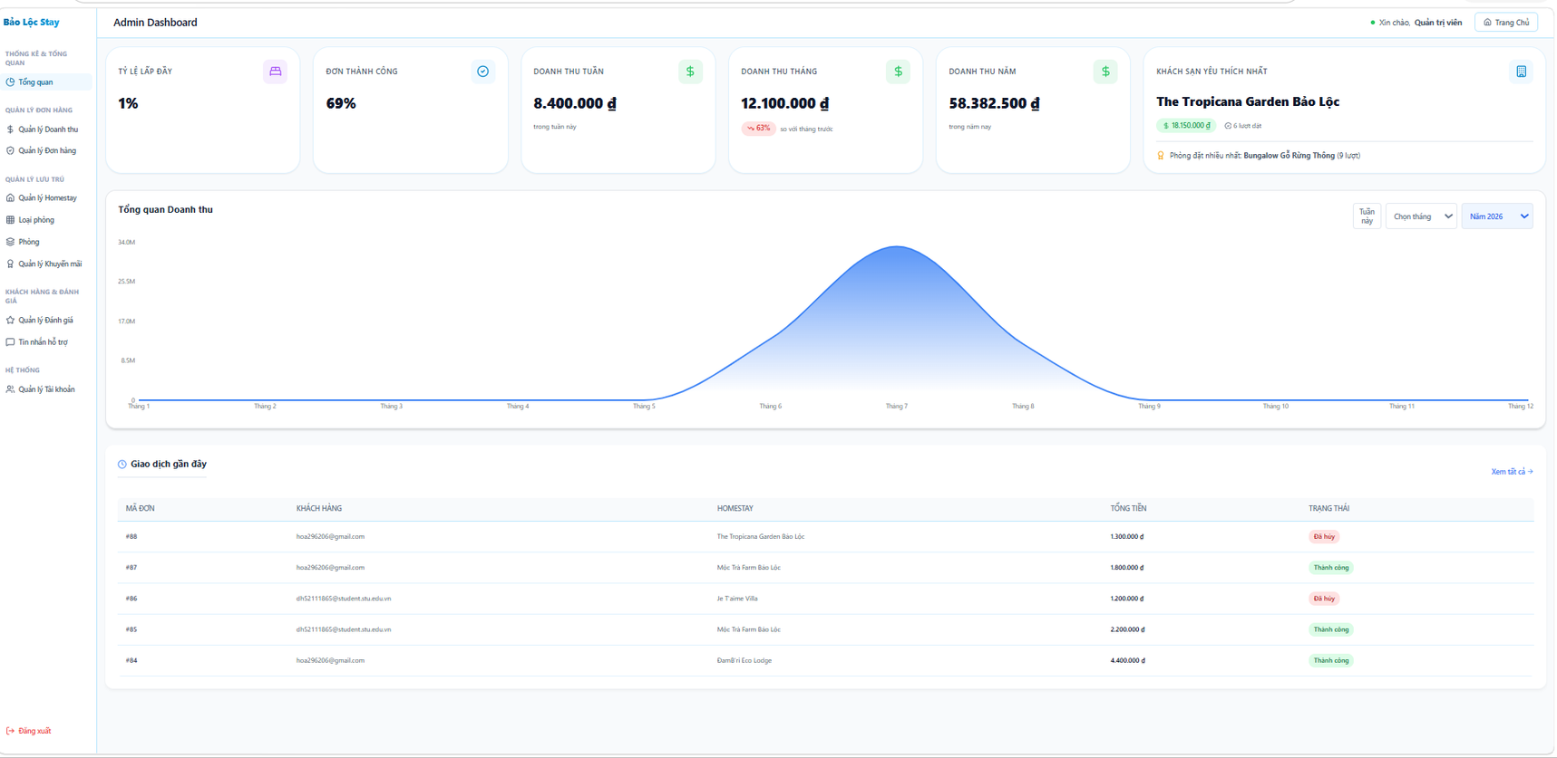
TRƯỜNG ĐẠI HỌC CÔNG NGHỆ SÀI GÒN
KHOA CÔNG NGHỆ THÔNG TIN
CHỨC NĂNG CỐT LÕI - QUẢN TRỊ (ADMIN)
Giao diện quản trị chuyên nghiệp (Dashboard).
Kiểm soát đơn hàng, đối chiếu doanh thu.
Theo dõi và giải quyết phản hồi từ khách hàng.
8

Slide 9

TRƯỜNG ĐẠI HỌC CÔNG NGHỆ SÀI GÒN
KHOA CÔNG NGHỆ THÔNG TIN
VẤN ĐỀ TỒN ĐỌNG
Chịu tải
Thanh toán
Chưa kiểm thử chịu tải (Load testing) với dữ liệu cực lớn.
Thanh toán vẫn xử lý bán thủ công, thiếu VNPay/MoMo.
Giao tiếp và thông báo chưa theo thời gian thực (Real-time).
Thiếu bản đồ số trực quan.
Giao tiếp
Bản đồ
9

Slide 10
TRƯỜNG ĐẠI HỌC CÔNG NGHỆ SÀI GÒN
KHOA CÔNG NGHỆ THÔNG TIN
ĐỊNH HƯỚNG MỞ RỘNG
Chuyển đổi kiến trúc sang Microservices để tối ưu hiệu năng.
Tích hợp cổng thanh toán tự động & Bản đồ số (Google Maps).
Xây dựng In-app Chat bằng WebSockets (Socket.io).
Cập nhật Hệ thống đề xuất thông minh.
10

Slide 11

CẢM ƠN THẦY CÔ ĐÃ LẮNG NGHE!
11

